Slide 1
Secretaria Municipal de Saúde Núcleo de Planejamento e Orçamento NPO
Relatório Anual de Gestão 2019 - RAG
Campinas
2020

Slide 2
Relatório Anual de Gestão 2019 - RAG
Relatório Anual de Gestão – RAG
Instrumento de comprovação da aplicação dos recursos e tem a finalidade de apresentar os resultados alcançados com a execução da Programação Anual de Saúde, orientar a elaboração da nova programação anual, bem como eventuais redirecionamentos que se fizerem necessários no Plano de Saúde, nas três esferas de direção do Sistema.

Slide 3
Estrutura do PMS 2018-2021
Relatório Anual de Gestão 2019 - RAG
Eixos
EIXO I – ACESSO AOS SERVIÇOS E AÇÕES DE SAÚDE
Diretrizes
Explicam e explicitam os Eixos
Objetivos
13 no total
Indicadores
73 no total
21 Nacionais
33 Vigilância
EIXO II – INTEGRALIDADE DA ATENÇÃO A SAÚDE E LINHAS DE CUIDADO
EIXO III – PROMOÇÃO E PREVENÇÃO
EIXO IV – GESTÃO DO TRABALHO E EDUCAÇÃO NA SAÚDE - SUS FORMADOR
EIXO V – GESTÃO COMPARTILHADA E CONTROLE SOCIAL
EIXO VI – APOIO LOGÍSTICO E FINANCEIRO

Slide 4
Eixos
Relatório Anual de Gestão 2019 - RAG
EIXO I – ACESSO AOS SERVIÇOS E AÇÕES DE SAÚDE
EIXO II – INTEGRALIDADE DA ATENÇÃO A SAÚDE E LINHAS DE CUIDADO
EIXO III – PROMOÇÃO E PREVENÇÃO
EIXO IV – GESTÃO DO TRABALHO E EDUCAÇÃO NA SAÚDE - SUS FORMADOR
EIXO V – GESTÃO COMPARTILHADA E CONTROLE SOCIAL
EIXO VI – APOIO LOGÍSTICO E FINANCEIRO

Slide 5
Indicador 1.i.1. Cobertura populacional estimada pelas equipes de Atenção Básica
EQUIPES DE SAÚDE DA FAMÍLIA IMPLANTADAS EM CAMPINAS
Ano | 2010 | 2011 | 2012 | 2013 | 2014 | 2015 | 2016 | 2017 | 2018
População | 1.080.113 | 1.088.611 | 1.098.630 | 1.144.862 | 1.154.617 | 1.164.098 | 1.173.370 | 1.182.429 | 1.194.094
nº Esf | 102 | 97 | 98 | 106 | 166 | 171 | 163 | 171 | 146
Cob. Campinas | 32,58% | 30,74% | 30,77% | 31,94% | 49,60% | 50,68% | 47,93% | 49,89% | 42,18%
Fonte: http://www.saude.campinas.sp.gov.br/saude
Obs: 1) Esta serie histórica foi recalculada conforme parâmetro da Portaria nº 2.027, 25.08.2011 MS e Pop. IBGE sem correção do ano (sempre com um ano de atraso). 2) Corrigida toda serie histórica no dia 19.02.2019.
 | 2018 | 2019 | RAG 2019
1 RDQA | 46,10% | 38,85% | 36,53%
2 RDQA | 45,52% | 38,53%
3 RDQA | 42,18% | 36,53%
META 2019
58%
Notes:
A cobertura populacional estimada pelas equipes de Atenção Básica manteve tendência a queda à medida que houve baixa de equipes por continuidade de desligamento de servidores, sem reposição de profissionais pelo “Programa Mais Médicos”do governo federal para o município.
Houve um acréscimo no total de ACS informados pela CII no Portal da Saúde passando de 698 em dezembro de 2018 para 723 em dezembro de 2019.
O repasse de recursos para as 142 ESF homologadas e avaliadas no PMAQ foi efetivado em 2019.
Foi contemplado o pleito de extensão de carga horária para quatro centros de saúde (Programa Saúde na Hora) e executada a inclusão dos 66 coordenadores de Centros de Saúde como Gerentes de Unidades Básicas de Saúde para efeito de repasse de recursos previsto na respectiva portaria.
Manteve-se descompasso entre o DAB e a gerência do CNES no MS no que diz respeito aos critérios de habilitação de equipes.
O processo de revisão do modelo da Atenção Primária em Saúde (APS) em Campinas, com maior aproximação da Política Nacional de Atenção Básica (PNAB), previu a realização da Oficina da Atenção Primária com gestores, trabalhadores e usuários da saúde para outubro de 2019, sendo realizada uma Pré-oficina da Atenção Primária entre gestores e trabalhadore em dezembro de 2019 e ficando a Oficina reprogramada para abril de 2020.
A Lei Municipal (15.779, de 24 de junho de 2019) que criou o “Programa Mais Médicos Campineiro”, foi regulamentada mediante o Decreto Municipal (20.525,de 17 de outubro de 2019), que deverá prover 60 vagas de residência médica em Medicina de Família e Comunidade para formação e provimento na Rede Básica de Campinas a partir de março de 2020, e mais 60 vagas para o ano subsequente.
Ocorreu concurso público em 15 de setembro de 2019, para médicos mediante o edital 03/2019, homologado em 13 de novembro de 2019 e para outros cargos na área da saúde mediante o edital 04/2019, homologado em 16 de dezembro de 2019, por parte da Prefeitura Municipal de Campinas.

Slide 6
Relatório Anual de Gestão 2019 - RAG
Indicador 1.i.1. Cobertura populacional estimada pelas equipes de Atenção Básica
Manutenção da tendência de queda à medida que houve baixa de equipes por continuidade de desligamento de servidores;
Houve um acréscimo no total de ACS de 698 para 723 no ano de 2019;
Foi contemplado o pleito de extensão de carga horária para quatro centros de saúde (Programa Saúde na Hora)
Foi contemplado o pleito de extensão de carga horária para quatro centros de saúde (Programa Saúde na Hora)
A Lei Municipal (15.779, de 24 de junho de 2019) que criou o “Programa Mais Médicos Campineiro”, foi regulamentada mediante o Decreto Municipal (20.525,de 17 de outubro de 2019), que deverá prover 60 vagas de residência médica em Medicina de Família e Comunidade para formação e provimento na Rede Básica de Campinas a partir de março de 2020, e mais 60 vagas para o ano subsequente
Ocorreu concurso público em 15 de setembro de 2019, para médicos mediante o edital 03/2019, homologado em 13 de novembro de 2019 e para outros cargos na área da saúde mediante o edital 04/2019, homologado em 16 de dezembro de 2019, por parte da Prefeitura Municipal de Campinas.
Comentário da Gestão

Slide 7
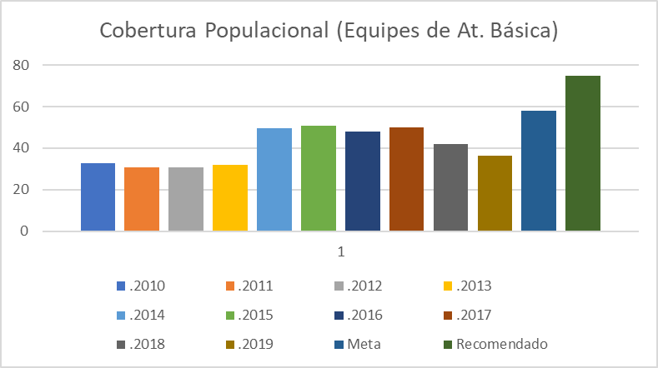
Relatório Anual de Gestão 2019 - RAG
Indicador 1.i.1. Cobertura populacional estimada pelas equipes de Atenção Básica
O alcançado ficou distante da meta e, mais, abaixo dos anos anteriores (o melhor ano foi o de 2015, com 50,68%).
Embora não esteja explicitado no plano, é sabido que esse déficit incide mais nas regiões mais vulneráveis, seja por que nelas é desejável uma cobertura mínima de 75%, seja porque, historicamente, é mais difícil a permanência de médicos, o que implica sempre em equipes incompletas. As consequências são repressão de demanda e queda da qualidade da atenção.
Comentário da Executiva CMS

Slide 8
Indicador 1.i.3. Cobertura populacional estimada de SAÚDE BUCAL na Atenção Básica
EQUIPES DE SAÚDE DA FAMÍLIA IMPLANTADAS EM CAMPINAS
Ano | 2010 | 2011 | 2012 | 2013 | 2014 | 2015 | 2016 | 2017 | 2018
População | 1.080.113 | 1.088.611 | 1.098.630 | 1.144.862 | 1.154.617 | 1.164.098 | 1.173.370 | 1.182.429 | 1.194.094
nº Equipes | 153 | 139 | 142 | 143 | 151 | 163 | 154 | 125 | 95
Cob. Campinas | 42,51% | 38,40% | 38,69% | 37,43% | 39,12% | 42,13% | 39,38% | 33,00% | 30,00%
Fonte:DRS VII e Atenção a Saúde Bucal da SMS IBGE
 | 2018 | 2019 | RAG 2019
1 RDQA | 27,00% | 30,00% | 26,00%
2 RDQA | 27,00% | 23,00%
3 RDQA | 30,00% | 26,00%
META 2019
42,79
Notes:
A meta não foi atendida pois ainda persiste a necessidade de contratação de profissionais pois estamos com número reduzidos de equipes de saúde bucal no município.
Realizado uma capacitação em infecções odontogênicas em parceria com o CETS para 130 dentistas e uma palestra para equipe de saúde bucal com 127 participantes em parceria com a PUCC sobre suporte básico de vida em consultório odontológico.
Realizado duas campanhas contra o câncer bucal,envolvendo toda a equipe de saúde bucal e capacitação para uso do laser em odontologia .
Foram realizados campanhas de prevenção de saúde bucal , orientaçõ de escovação supervisionada em escolares do município.
Realizadas duas capacitações para equipe de saúde bucal, uma em cada semestre.
Efetivado o termo de parceria PUCC-PMC-SMS para o CEO Noroeste - por 1 ano.
Realizado adequações nos espaços físicos de diversas unidades de saúde, melhorando a ambiência e priorizando a humanização do serviço.
Realizado Cursos de capacitação aos profissionais em parceria com o CETS a cada semestre.
Montado no CS Aurélia serviço de radiologia da Norte e no distrito Sul na Policlinica 3, colocado em operação o serviço de referência em radiologia da sul.
Realizar Cursos de capacitação aos profissionais em parceria com o CETS a cada semestre
Inserir profissional da saúde bucal na comissão da SMS que está estudando o redimensionamento das equipes da ESF na atenção básica, apesar de ser diretriz existe uma ausência de representantes da bucal empobrecendo o trabalho e prejudicando o resultado final.
Recompor as equipes de saúde bucal através de concurso, processos seletivos e remanejamentos.
Ampliar a oferta em Saúde Bucal mediante a criação do CEO Sul Leste Norte, ainda como priorodade para o município.
Promover acolhimento de 100% das urgências odontológicas durante todo o período de funcionamento das unidades.
Ampliar a oferta de serviços na área de Cirurgia, traumatologia e atendimento a pacientes especiais através da parceria com a rede Mario Gatti, idem Pronto Atendimento Odfontológico.
Adequar serviço próprio de radiologia no Distrito Norte , Distrito Sul e Leste.
Publicar o Manual de Procedimentos Odontológicos e Procedimentos Operacionais Padrão em Odontologia,
Instiutir Responsável Técnico em todas as Unidades Odontológicas do SUS Campinas.
Fortalecer as parcerias com as Universidades visando ampliar a cobertura da assistência odontológica.
Realizar Levamento Epidemiológico em Odontologia.

Slide 9
Indicador 1.i.3. Cobertura populacional estimada de SAÚDE BUCAL na Atenção Básica
Manutenção da tendência de queda à medida que houve baixa de equipes por continuidade de desligamento de servidores;
Ocorreu concurso público em 15 de setembro de 2019, para médicos mediante o edital 03/2019, homologado em 13 de novembro de 2019 e para outros cargos na área da saúde mediante o edital 04/2019, homologado em 16 de dezembro de 2019, por parte da Prefeitura Municipal de Campinas;
Recompor as equipes de saúde bucal através de concurso, processos seletivos e remanejamentos;
Promover acolhimento de 100% das urgências odontológicas durante todo o período de funcionamento das unidades;
Ampliar a oferta de serviços na área de Cirurgia, traumatologia e atendimento a pacientes especiais através da parceria com a rede Mario Gatti, idem Pronto Atendimento Odontológico;
Fortalecer as parcerias com as Universidades visando ampliar a cobertura da assistência odontológica;
Realizar Levamento Epidemiológico em Odontologia.
Comentário da Gestão

Slide 10
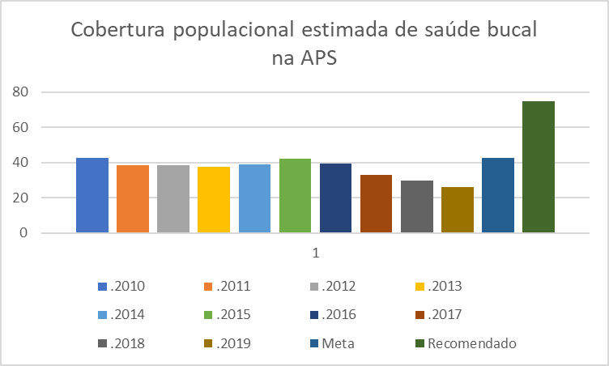
Indicador 1.i.3. Cobertura populacional estimada de SAÚDE BUCAL na Atenção Básica
Meta para 2019: 42,79% → Alcançado: 26%
Comentário da Executiva CMS
Mais uma vez, além de não alcançado, está inferior a todos os anos desde 2010. O melhor momento foi em 2015 com 42,13%.
O inquérito de Saúde Bucal realizado em 2015 em todo o estado de São Paulo, incluindo Campinas, mostra que aproximadamente 45% da população ficou mais de um ano sem consulta odontológica. Igual proporção busca a consulta em serviços privados. Embora não esteja explicitada a causa, é possível ser explicado em parte por essa cobertura.

Slide 11
Indicador 1.i.2. Cobertura de acompanhamento das condicionalidades de Saúde do Programa Bolsa Família
COBERTURA DE ACOMPANHAMENTO DAS CONDICIONANTES DE SAÚDE DO PROGRAMA BOLSA FAMÍLIA
Ano | 2010 | 2011 | 2012 | 2013 | 2014 | 2015 | 2016 | 2017 | 2018
Cob. Bolsa Família | 34,62% | 40,17% | 44,74% | 39,53% | 35,50% | 40,40% | 50,20% | 45,90% | 49,10%
Fonte: DRS VII; DS - SMS/Coordenação Geral de Alimentação e Nutrição - MS
 | 2018 | 2019 | RAG 2019
1 RDQA |  |  | 52,35%
2 RDQA | 43,60% | 55,58%
3 RDQA | 49,12% | 49,11%
META 2019
55,65%
Notes:
Meta não atingida, mesmo com a diminuição do número total de beneficiários. A proposta de acompanhamento da condicionalidade saúde das genstantes e crianças foi mantida, bem como a manutenção de trabalho Intersetorial.
Rever a vinculação dos beneficiários por bairro e Centro de Saúde.
Realizar trabalho Intersetorial, a fim de realizar o cadastro e/ou atualização cadastral pela Saúde - eSUS e pela Assistência Social junto ao Cad Único.
Promover a vinculação e o acompanhamento das famílias junto às Equipes de Saúde da Família- eSF, de seu território de moradia com a proposta de atingir a meta de acompanhamento para 2020.
Trabalhar junto as ESF a fim de realizar no cadastro o acompanhamento da condicionalidade saúde, através do eSUS.

Slide 12
Indicador 1.i.2. Cobertura de acompanhamento das condicionalidades de Saúde do Programa Bolsa Família
A partir da 2ª vigência de 2018 houve a mudança do acompanhamento de famílias para beneficiários.;
Houve uma diminuição do número de beneficiários na 2ª vigência de 2019;
Manutenção das ações propostas desde visita domiciliar, convocações e acompanhamento nos atendimentos de rotina (pré-natal e puericultura);
Intensificar as vinculações dos beneficiários do PBF por Unidade de Saúde em suas eSF, a fim de realizar e acompanhar os beneficiários nos atendimentos na UBS/eSF, através do eSUS;
Manter acompanhamento da condicionalidade saúde das genstantes e crianças, bem como a manter trabalho Intersetorial.
Comentário da Gestão

Slide 13
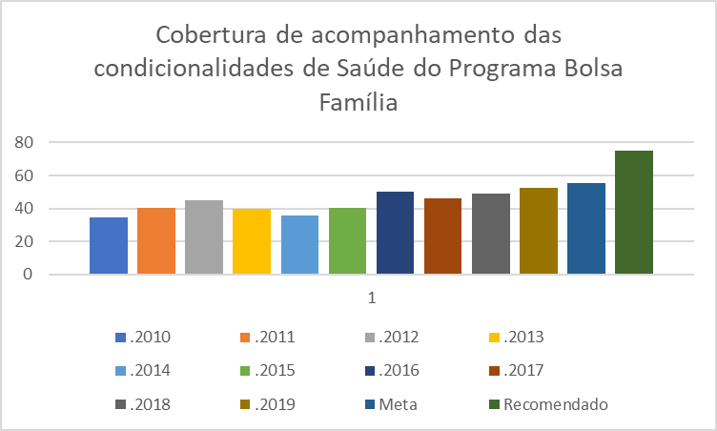
Indicador 1.i.2. Cobertura de acompanhamento das condicionalidades de Saúde do Programa Bolsa Família
Meta: 55,65% → Alcançado: 52,35%
Embora a meta proposta seja baixa, ainda assim não foi alcançada.
Dependeria de busca ativa das crianças e gestantes por parte da atenção primária, bem como facilitação do acesso a essas famílias, muito vulneráveis.
Lugares que tiveram sucesso em garantir essas condicionalidades reduziram ao máximo as burocracias para o acesso ao atendimento, além do acompanhamento e convocação de faltosos.
É de se registrar que não se trata de número alto de famílias, o que facilita as ações por parte dos serviços de saúde: eram 33772 famílias ao final de 2019, o que significa, em média 500 famílias por unidade de saúde – lembrando-se que a maioria não tem gestantes ou crianças abaixo de 7 anos.
Comentário da Executiva CMS

Slide 14
Indicador 2.ii.6. Taxa de mortalidade prematura (de 30 a 69 anos) pelo conjunto das quatro principais doenças crônicas não transmissíveis (DCNT - doenças do aparelho circulatório, câncer, diabetes e doenças respiratórias crônicas.
Taxa de Mortalidade Prematura (30 a 69 anos) pelo conjunto das quatro principais doenças crônicas não transmissíveis
Ano | 2010 | 2011 | 2012 | 2013 | 2014 | 2015 | 2016 | 2017 | 2018
Tx. Mort Prematura (<70 anos) | 297,62 | 299,13 | 290,93 | 286,65 | 284,37 | 307,06 | 282,95 | 284,7 | 279,28
Fonte: SIM - Coordenadoria Setorial de Informática. DGDO - SMS Campinas. Dados atualizados em 06/02/2020.
 | 2018 | 2019 | RAG 2019
1 RDQA | 86,50 | 79,87 | 299,67
2 RDQA | 197,09 | 181,54
3 RDQA | 279,28 | 299,67
META 2019
277,13
Notes:
TABAGISMO:
Manter as atuais unidades atendendo e ampliar o número de unidades credenciadas para ofertar tratamento para tabagismo em Campinas.
ADULTO/IDOSO:
Meta 2019: 277,13
A meta de 2019 não foi atingida, considerando a população de 2019 atualizada. Conclui-se também que as ações de promoção, prevenção e tratamento das DCNT não foram executadas em sua efetividade, conforme monitoramento das UBS.
PRÁTICAS INTEGRATIVAS:
Curso de Meditação realizado no terceiro quadrimestre.
Supervisão de Lian Gong não realizado pois o mesmo foi realizado em 2017 e 2018, sendo a opção de realizar o curso de meditação.
Realizado o curso de formação de Movimento Vital Expressivo, pela Fundação Corpo em Movimento com formação de 09 profissionais.
Realizado supervisão de Auriculoterapia no Distrito Sul, além do apoio as ações para a prevenção e promoção as pessoas com Condições Crônicas não Transmissíveis.

Slide 15
Indicador 2.ii.6. Taxa de mortalidade prematura (de 30 a 69 anos) pelo conjunto das quatro principais doenças crônicas não transmissíveis (DCNT - doenças do aparelho circulatório, câncer, diabetes e doenças respiratórias crônicas.
O indicador 1.i.7 (ICSAP) está intrinsicamente ligado ao indicador de mortalidade precoce por DCNT específicas, e se levarmos em consideração a diminuição das ações deste indicador, notaremos que impacta diretamente no indicador 2.ii.6;
Melhora dos índices de classificação de risco desenvolvida pelo GT-CCNT, em parceria com a CSI, de 79% para 82% apontados pelas unidades foi justamente ;
Aumento de hipertensos e diabéticos cadastrados (seja por consulta ou autoreferidos), que corrobora com uma das propostas desenvolvidas pelo projeto CCNT-RC.
Comentário da Gestão

Slide 16
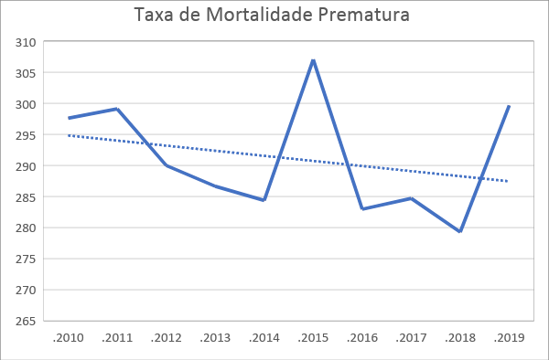
Indicador 2.ii.6. Taxa de mortalidade prematura (de 30 a 69 anos) pelo conjunto das quatro principais doenças crônicas não transmissíveis (DCNT - doenças do aparelho circulatório, câncer, diabetes e doenças respiratórias crônicas.
Meta: 277,13 → Alcançado: 299,67
Comentário da Executiva CMS
Embora a meta não tenha sido alcançada observa-se uma tendência de queda (linha pontilhada).
Entretanto, houve piora considerável em 2019 o que, somado a uma possível piora em 2020 e em anos vindouros em função da pandemia do Coronavírus, é possível que a tendência se reverta, voltando a crescer.
Haverá necessidade que a atenção primária invista prioritariamente em prevenção, promoção de saúde e apoio no autocuidado dos pacientes, reduzindo a prevalência do condicionantes do adoecimento por doenças crônicas (obesidade, tabagismo, sedentarismo, entre outros).

Slide 17
Indicador 3.i.5. Proporção de cura de casos novos de tuberculose pulmonar com confirmação laboratorial
Proporção de Cura de casos novos de Tuberculose Pulmonar com confirmação laboratorial, residentes em Campinas, no período de 2010 a 2018
Ano | 2010 | 2011 | 2012 | 2013 | 2014 | 2015 | 2016 | 2017 | 2018
Casos Novos | 141 | 144 | 177 | 172 | 173 | 193 | 220 | 198 | 184
% Cura | 79,66% | 81,35% | 80,79% | 80,81% | 80,92% | 79,79% | 76,81% | 77,27% | 77,77%
Fonte: Sistema TB Web - DEVISA. Dados atualizados até 06/02/2020
Obs1: Refere-se à coorte de casos do ano anterior
Obs2: Excluídos casos transferidos para outros estados e óbito NTB.
 | 2018 | 2019 | RAG 2019
1 RDQA | 49,74% | 56,90% | 79,00%
2 RDQA | 72,13% | 76,47%
3 RDQA | 74,45% | 79,00%
META 2019
85,00%
Notes:
Em 2018 foram notificados 205 casos de tuberculose pulmonar com confirmação laboratorial. Entre estes, 162 (79,0%) evoluíram para cura, 30 (14,6%) abandonaram tratamento, 10(4,8%) evoluíram para óbito por TB e 3 sem informação de encerramento. Entre os abandonos de tratamento, 3 da Norte; 10 da Sul; 1 da Leste; 7 da Noroeste; 4 da Sudoeste e 5 moradores de rua que transitavam por diferentes territórios.
O abandono no tratamento da tuberculose está relacionado à vulnerabilidade social e uso de substâncias psicoativas. Dessa forma, o alcance da meta só será possível através do estabelecimento e fortalecimento de parcerias intra e intersetoriais com os equipamentos de saúde mental(CAPS e Consultório na rua) e a assistência social.
Mantida a meta preconizada pela OMS e pelo Ministério da Saúde.

Slide 18
Indicador 3.i.5. Proporção de cura de casos novos de tuberculose pulmonar com confirmação laboratorial
Em 2018 foram notificados 205 casos de tuberculose pulmonar com confirmação laboratorial. Entre estes, 162 (79,0%) evoluíram para cura, 30 (14,6%) abandonaram tratamento, 10(4,8%) evoluíram para óbito por TB e 3 sem informação de encerramento;
Entre os abandonos de tratamento, 3 da Norte; 10 da Sul; 1 da Leste; 7 da Noroeste; 4 da Sudoeste e 5 moradores de rua que transitavam por diferentes territórios;
O abandono no tratamento da tuberculose está relacionado à vulnerabilidade social e uso de substâncias psicoativas. Dessa forma, o alcance da meta só será possível através do estabelecimento e fortalecimento de parcerias intra e intersetoriais com os equipamentos de saúde mental(CAPS e Consultório na rua) e a assistência social;
Mantida a meta preconizada pela OMS e pelo Ministério da Saúde.
Comentário da Gestão

Slide 19
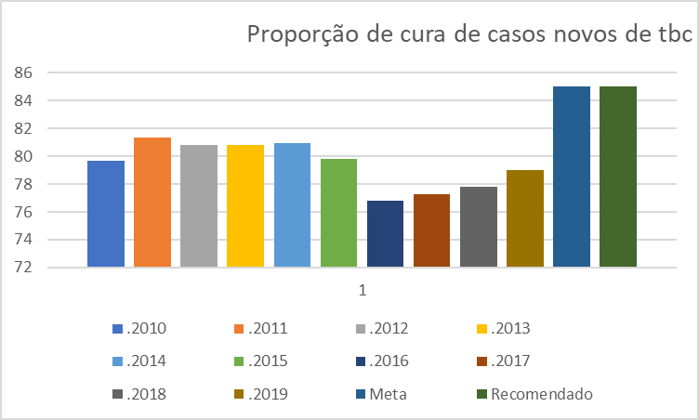
Indicador 3.i.5. Proporção de cura de casos novos de tuberculose pulmonar com confirmação laboratorial
Meta: 85% → Alcançado: 79%
Comentário da Executiva CMS
Foram 205 casos notificados com Tuberculose pulmonar e com confirmação laboratorial.
De modo geral, são pacientes muito vulneráveis, usuários de substâncias psicoativas. Para o alcance da meta se faz necessário ampliação de ações intra e intersetoriais e com os CAPS e Consultório na Rua.
É outro indicador que tem se mantido abaixo das metas ao longo dos anos. O melhor resultado se deu em 2011 com 81,35%

Slide 20
Indicador 3.i.6. Proporção de exames anti-HIV realizados entre os casos novos de tuberculose
Proporção de Exames anti-HIV realizados entre os casos novos de Tuberculose
Ano | 2010 | 2011 | 2012 | 2013 | 2014 | 2015 | 2016 | 2017 | 2018
Prop. Ex. | 87,58% | 86,70% | 87,34% | 87,34% | 97,34% | 89,05% | 95,17% | 96,30% | 93,65%
Fonte: Sistema TB Web - DEVISA
Dados até 06/02/2020
 | 2018 | 2019 | RAG 2019
1 RDQA | 89,24% | 83,19% | 95,37%
2 RDQA | 86,82% | 91,25%
3 RDQA | 93,65% | 95,37%
META 2019
95,00%
Notes:
Entre os 281 casos novos de tuberculose notificados esse ano, 268realizaram exame de HIV, 10 não realizaram e para 3 a informação é ignorada.
Meta atingida. A implantação do teste rápido de HIV em todas unidades contribuiu para o cumprimento desta meta.

Slide 21
Indicador 3.i.6. Proporção de exames anti-HIV realizados entre os casos novos de tuberculose
A implantação do teste rápido de HIV em todas unidades contribuiu para o cumprimento desta meta;
Entre os 281 casos novos de tuberculose notificados esse ano, 268 realizaram exame de HIV, 10 não realizaram e para 3 a informação é ignorada.
Comentário da Gestão

Slide 22
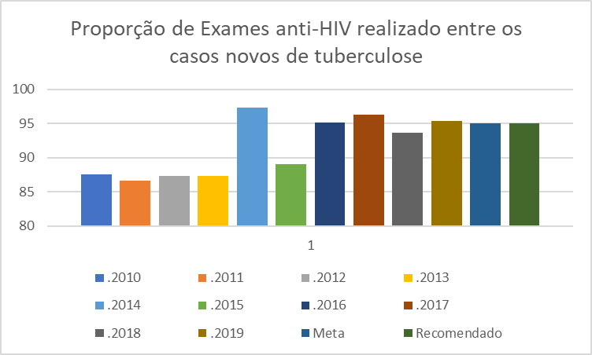
Indicador 3.i.6. Proporção de exames anti-HIV realizados entre os casos novos de tuberculose
Meta: 95% → Alcançado: 95,37%
Comentário da Executiva CMS
Esse é um indicador que a Secretaria tem conseguido alcançar desde 2014. Contribuiu para o alcance da meta a implantação do teste rápido de HIV em todas as unidades de saúde.
Tem muita importância para impedir uma importante causa de mortalidade e a disseminação da própria doença.

Slide 23
Indicador 1.ii.1. - Razão de exames Citopatológicos do colo do útero em mulheres de 25 a 64 anos e a população na mesma faixa etária
Razão de Exames Citopatológicos em Mulheres de 25 a 64 anos
Ano | 2010 | 2011 | 2012 | 2013 | 2014 | 2015 | 2016 | 2017 | 2018
Razão | 0,54 | 0,52 | 0,45 | 0,43 | 0,44 | 0,18 | 0,34 | 0,27 | 0,44
Fonte: DATASUS/SAI PASP01801 a 1812. DBC - Dados reprocessados SM/DEAR-SUS/CSAPTA e e-SUS AB informados Matriz AB e consolidados no DGDO.
 | 2018 | 2019 | RAG 2019
1 RDQA | 0,21 | 0,09 | 0,23
2 RDQA | 0,35 | 0,15
3 RDQA | 0,44 | 0,23
META 2019
0,45
Notes:
O terceiro quadrimestre apresentou um aumento de coleta em relação ao quadrimestre anterior, com ações de mutirão e campanhas de divulgação por conta do outubro rosa onde foram motivadas as coletas de citologia oncótica junto ao exame de mamografia.
Finalizamos o ano abaixo da meta. O projeto de qualificação de médicos e enfermeiros da estratégia da família, já em curso para se concretizar no ano de 2020, certamente irá intensificar as ações de rastreamento organizado.
Para além da proposta de capacitação de profissionais médicos e enfermeiros da estratégia de saúde da família, teremos a inclusão de novos profissionais através do Programa Mais Médicos Campineiro e residência médica em Medicina de Família e Comunidade em parceria com as universidades do município que irão incrementar o quadro para ofertar maior acesso a exames de rastreamento de câncer de colo de útero

Slide 24
Indicador 1.ii.1. - Razão de exames Citopatológicos do colo do útero em mulheres de 25 a 64 anos e a população na mesma faixa etária
O terceiro quadrimestre apresentou um aumento de coleta em relação ao quadrimestre anterior, com ações de mutirão e campanhas de divulgação por conta do outubro rosa onde foram motivadas as coletas de citologia oncótica junto ao exame de mamografia;
Finalizamos o ano abaixo da meta. O projeto de qualificação de médicos e enfermeiros da estratégia da família, já em curso para se concretizar no ano de 2020, certamente irá intensificar as ações de rastreamento organizado;
Para além da proposta de capacitação de profissionais médicos e enfermeiros da estratégia de saúde da família, teremos a inclusão de novos profissionais através do Programa Mais Médicos Campineiro e residência médica em Medicina de Família e Comunidade em parceria com as universidades do município que irão incrementar o quadro para ofertar maior acesso a exames de rastreamento de câncer de colo de útero.
Comentário da Gestão

Slide 25
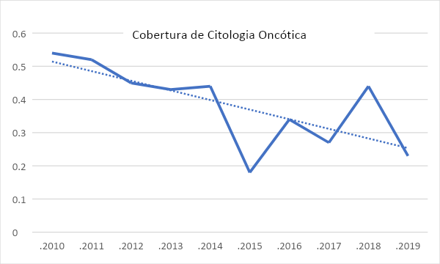
Indicador 1.ii.1. - Razão de exames Citopatológicos do colo do útero em mulheres de 25 a 64 anos e a população na mesma faixa etária
Meta: 0,45 → Alcançado: 0,23
Comentário da Executiva CMS
O alcançado está muito abaixo da meta. No gráfico observa-se uma tendência importante de queda, acentuada em 2014.
Parte dessa queda pode ser imputada à proibição da coleta do exame por técnicos de enfermagem. A coleta geralmente é feita por enfermeiros e ginecologistas, cujas agendas são insuficientes para garantir uma coleta em número adequado.

Slide 26
Indicador 1.ii.2. Razão de exames de mamografia de rastreamento - mulheres de 50 a 69 anos
Razão de Mamografia de rastreamento em Mulheres de 50 a 69 anos
Ano | 2010 | 2011 | 2012 | 2013 | 2014 | 2015 | 2016 | 2017 | 2018
Razão | 0,25 | 0,26 | 0,27 | 0,30 | 0,22 | 0,22 | 0,30 | 0,32 | 0,19
Fonte: DATASUS/SAI PASP01801 a 1812. DBC - Dados reprocessados SM/DEAR-SUS/CSAPTA e e-SUS AB informados Matriz AB e consolidados no DGDO.
 | 2018 | 2019 | RAG 2019
1 RDQA | 0,10 | 0,07 | 0,26
2 RDQA | 0,16 | 0,15
3 RDQA | 0,19 | 0,26
META 2019
0,35
Notes:
O quantitativo de exames realizados no terceiro quadrimestre apresenta-se proporcional aos outros quadrimestres, a saber, 6.282 exames realizados no primeiro quadrimestre, 5.518 exames no segundo quadrimestre e 5.924 no terceiro quadrimestre. Isto demonstra que as mulheres tem frequentado de forma constante os serviços de saúde neste quesito, apesar de campanhas sazonais. Portanto as ações devem focar em pessoas ainda não frequentadoras de nossos equipamentos públicos de atenção de saúde.
Indicador de base anual. Finalizamos ainda abaixo da meta (0,35) no entanto com aumento significante em relação ao ano anterior (0,19). Portanto vemos com otimismo as ações intensificadas de conscientização da população e entendemos que estando a oferta de exames equacionada com a parceria com o Hospital de Amor, o foco de ação se dá na divulgação da necessidade de realização do exame de detecção precoce junto a população que ainda não frequenta os serviços de saúde.
A meta pactuada no início da gestão atual deve ser nosso objetivo a despeito das questões encontradas ao longo deste processo. Para o ano de 2020 devemos intensificar a busca de mulheres alheias aos serviços de atenção à saúde através das unidades móveis em atendimento por meio de rodízio nos diversos distritos de saúde de Campinas.

Slide 27
Indicador 1.ii.2. Razão de exames de mamografia de rastreamento - mulheres de 50 a 69 anos
O quantitativo de exames realizados no terceiro quadrimestre apresenta-se proporcional aos outros quadrimestres, a saber, 6.282 exames realizados no primeiro quadrimestre, 5.518 exames no segundo quadrimestre e 5.924 no terceiro quadrimestre. Isto demonstra que as mulheres tem frequentado de forma constante os serviços de saúde neste quesito, apesar de campanhas sazonais. Portanto as ações devem focar em pessoas ainda não frequentadoras de nossos equipamentos públicos de atenção de saúde;
Finalizamos ainda abaixo da meta (0,35) no entanto com aumento significante em relação ao ano anterior (0,19);
Instensificar a divulgação da necessidade de realização do exame de detecção precoce junto a população que ainda não frequenta os serviços de saúde.
Comentário da Gestão

Slide 28
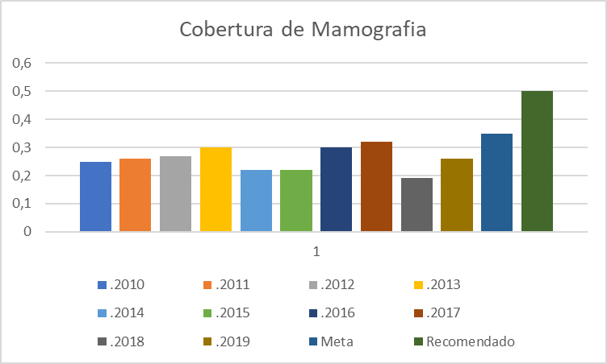
Indicador 1.ii.2. Razão de exames de mamografia de rastreamento - mulheres de 50 a 69 anos
Meta: 0,35 → Alcançado: 0,26
Comentário da Executiva CMS
O alcançado está longe da meta proposta pela Secretaria (0,35) e mais ainda daquela proposta pelo Ministério da Saúde (0,50), embora se observe uma tendência a ampliação nos últimos 3 anos.
Pelo que se sabe não há falta de oferta de exames e, portanto, há necessidade de se investir em educação em saúde, conscientizando-se as mulheres que não frequentam as unidades básicas de saúde ou facilitando-lhes o acesso.

Slide 29
Indicador 2.i.3. Proporção de nascidos vivos de mães com sete ou mais consultas de pré-natal
Proporção de Nascidos Vivos com 7 ou Mais Consultas de Pré-Natal
Ano | 2010 | 2011 | 2012 | 2013 | 2014 | 2015 | 2016 | 2017 | 2018
Proporção | 82,84% | 82,52% | 78,99% | 79,19% | 78,68% | 80,00% | 80,00% | 82,07% | 80,40%
Fonte: SINASC - Cordenadoria de Informação e Informática. DGDO - Secretaria Municipal de Saúde de Campinas. Dados atualizados em 06/02/2020, sujeitos a revisão.
 | 2018 | 2019 | RAG 2019
1 RDQA | 79,99% | 79,34% | 81,14%
2 RDQA | 80,40% | 80,37%
3 RDQA | 80,63% | 81,14%
META 2019
80,00%
Notes:
A meta proposta (80,00%) foi atingida. Este indicador traz informação relevante quanto ao acesso ao atendimento pré-natal porém devemos nos atentar para fortalecer vínculos com todas as gestantes visando diminuir o absenteísmo e incluir as de maior vulnerabilidade social que não frequentam ainda os serviços de saúde pública.
Está proposta uma capacitação em atendimento pré-natal para enfermeiros e médicos não ginecologistas da atenção básica para aumentar a oferta de consultas. Também teremos a a inclusão de novos profissionais através do Programa Mais Médicos Campineiro e residência médica em Medicina de Família e Comunidade em parceria com as universidades do município e deveremos assim promover maior acesso às nossas gestantes.

Slide 30
Indicador 2.i.3. Proporção de nascidos vivos de mães com sete ou mais consultas de pré-natal
Fortalecer vínculos com todas as gestantes visando diminuir o absenteísmo e incluir as de maior vulnerabilidade social que não frequentam ainda os serviços de saúde pública;
Está proposta uma capacitação em atendimento pré-natal para enfermeiros e médicos não ginecologistas da atenção básica para aumentar a oferta de consultas;
Também teremos a a inclusão de novos profissionais através do Programa Mais Médicos Campineiro e residência médica em Medicina de Família e Comunidade em parceria com as universidades do município e deveremos assim promover maior acesso às nossas gestantes.
Comentário da Gestão

Slide 31
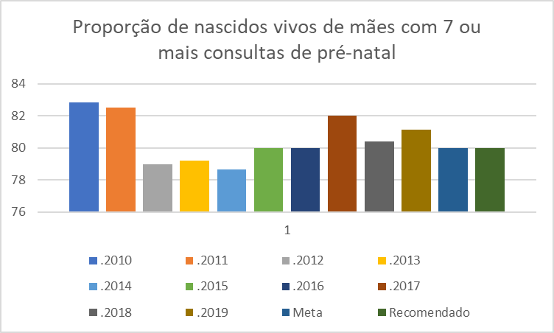
Indicador 2.i.3. Proporção de nascidos vivos de mães com sete ou mais consultas de pré-natal
Meta: 80% → Alcançado: 81,14%
Comentário da Executiva CMS
Esse indicador nos permite avaliar o acesso das mulheres ao pré-natal, importante para a garantia de qualidade e possibilidade de realizar todos os exames necessários.
A rede o tem conseguido alcançar, com exceções de alguns anos, mas mesmo neles ficou muito próximo da meta.

Slide 32
Indicador 3.i.4. Proporção de vacinas selecionadas do Calendário Nacional de Vacinação para crianças menores de dois anos de idade - Pentavalente (3ª dose), Pneumocócica 10-valente (2ª dose), Poliomielite (3ª U dose) e Tríplice viral (1ª dose) - com cobertura vacinal preconizada
Proporção de vacinas selecionadas** para < 2 anos com cobertura vacinal preconizada
Ano | 2012* | 2013* | 2014* | 2015* | 2016* | 2017** | 2018**
% vacinas com cobertura preconizada | 75,00% | 100,00% | 100,00% | 87,50% | 87,50% | 0,00% | 50,00%
* Este indicador, até 2016, tinha no denominador um total de 8 vacinas selecionadas.
** Este indicador, a partir de 2017, tem o denominador composto de 4 vacinas selecionadas - Pentavalente, Pneumocócica 10 valente, Poliomielite e Tríplice Viral.
Imunobiológico | Cobertura Vacinal 2019
Pneumocóccica(<1 ano) | 92,17%
Pentavalente (< 1 ano) | 76,69%
Poliomielite(< 1 ano) | 89,02%
Tríplice Viral – D1 | 91,74%
META 2019
75,00%

Slide 33
Indicador 3.i.4. Proporção de vacinas selecionadas do Calendário Nacional de Vacinação para crianças menores de dois anos de idade - Pentavalente (3ª dose), Pneumocócica 10-valente (2ª dose), Poliomielite (3ª U dose) e Tríplice viral (1ª dose) - com cobertura vacinal preconizada
Proporção de vacinas selecionadas** para < 2 anos com cobertura vacinal preconizada
Ano | 2012* | 2013* | 2014* | 2015* | 2016* | 2017** | 2018**
% vacinas com cobertura preconizada | 75,00% | 100,00% | 100,00% | 87,50% | 87,50% | 0,00% | 50,00%
* Este indicador, até 2016, tinha no denominador um total de 8 vacinas selecionadas.
** Este indicador, a partir de 2017, tem o denominador composto de 4 vacinas selecionadas - Pentavalente, Pneumocócica 10 valente, Poliomielite e Tríplice Viral.
 | 2018 | 2019 | RAG 2019
1 RDQA | 0,00% | 0,00% | 0,00%
2 RDQA | 50,00% | 25,00%
3 RDQA | 50,00% | 0,00%
META 2019
75,00%
Notes:
A avaliação desse indicador é realizada anualmente. A avaliação da cobertura vacinal é realizada de forma cumulativa durante o ano, com o objetivo de alcançar a cobertura vacinal de 95% de cada uma das quatro vacinas selecionadas ao final do ano avaliado. Para acompanhamento do indicador, foram avaliados os dados referentes, do período de01 de Janeiro a 31 de dezembro de 2019, extraídos do sistema SIPNI WEB em 30/01/2020.
Pneumocócica (<1 ano): 92,17%
Pentavalente (< 1 ano): 76,69%
Poliomielite (< 1 ano): 89,02%
Tríplice Viral ‑ D1: 91,74%%
Atualmente todas as salas de vacina estão informatizadas conforme determinação do Programa Nacional de Imunização (PNI), e utilizam os sistemas de informação preconizados (SIPNI Web e E-Sus). Entre os fatores que colaboraram para as coberturas vacinais, são eles: registro em tempo real das doses aplicadas na sala de vacina, o que contribui na captação oportuna da criança para a vacinação; aumento na aceitação da vacina SCR, no entanto sem impactar em aumento na cobertura.
No entanto, algumas situações ainda persistem na rede municipal de saúde, as quais precisam ser enfrentadas para um impacto positivo no indicador, tais como: dificuldade de acesso à vacinação em decorrência do fechamento das salas de vacinas em diversos períodos do dia (escassez de RH, reformas nas UBS, etc), e a não extensão do horário de funcionamento das salas de vacinas para períodos fora do “comercial”, o que facilitaria o acesso à população que trabalha; dificuldades operacionais com o sistema de informação (SI-PNI), as quais são rotineiramente reportadas ao GVE a fim de obter soluções junto ao DATASUS; implantação do sistema E-Sus e a instabilidade na migração de registros de doses aplicadas do E-SUS para o Si-PNI; não apontamento das doses aplicadas no SIPNI Web no momento da aplicação da vacina, por dificuldades como: acesso a internet e recursos humanos (justificativas apontadas pelos serviços de saúde); no ano de 2019, de maio a dezembro, houve desabastecimento da vacina Pentavalente, pelo Ministério da Saúde, fato que prejudicou a cobertura vacinal deste imunobiológico; pode-se considerar que também houve uma queda na cobertura vacinal das vacinas Rotavírus, Poliomielite e Meningo C, pois são vacinas que são aplicadas na mesma idade que a Pentavalente, no qual os responsáveis, cientes da falta da vacina Pentavalente, aguardam para a aplicação dos demais imunobiológicos, aproveitando a oportunidade em uma única visita ao serviço para atualização da caderneta de vacina da criança.
Não menos importante, apesar da situação epidemiológica alarmante em relação a reintrodução de doenças que já estavam erradicadas (sarampo), há um movimento anti-vacina, do qual, os trabalhadores de saúde tem papel fundamental no esclarecimento sobre a importância da imunização e esclarecimentos quanto aos imunobiológicos, sua importância e desmitificação das notícias falsas divulgadas.
Justificativa: Consideramos que a baixa cobertura vacinal está relacionada à mudança de Sistemas no PNI. É sabido que muitas doses registradas no e-SUS não migraram para o Si-PNI. Outro fator agravante para a baixa cobertura foi o desabastecimento da vacina Pentavalente, que enfrentamos desde maio até o final do ano.

Slide 34
Indicador 3.i.4. Proporção de vacinas selecionadas do Calendário Nacional de Vacinação para crianças menores de dois anos de idade - Pentavalente (3ª dose), Pneumocócica 10-valente (2ª dose), Poliomielite (3ª U dose) e Tríplice viral (1ª dose) - com cobertura vacinal preconizada
Todas as salas de vacina estão informatizadas conforme determinação do Programa Nacional de Imunização (PNI), e utilizam os sistemas de informação preconizados (SIPNI Web e E-Sus), levando ao registro em tempo real das doses aplicadas na sala de vacina;
Aumento na aceitação da vacina SCR, no entanto sem impactar em aumento na cobertura;
Dificuldades operacionais com o sistema de informação (SI-PNI);
Implantação do sistema E-Sus e a instabilidade na migração de registros de doses aplicadas do E-SUS para o Si-PNI;
Em 2019, de maio a dezembro, houve desabastecimento da vacina Pentavalente, pelo Ministério da Saúde, fato que prejudicou a cobertura vacinal deste imunobiológico;
Movimento anti-vacina.
Comentário da Gestão

Slide 35
Indicador 3.i.4. Proporção de vacinas selecionadas do Calendário Nacional de Vacinação para crianças menores de dois anos de idade - Pentavalente (3ª dose), Pneumocócica 10-valente (2ª dose), Poliomielite (3ª U dose) e Tríplice viral (1ª dose) - com cobertura vacinal preconizada
Meta: 75% → Alcançado: Pneumocócica: 92,17%
Pentavalente: 76,69%
Poliomielite: 89%
Tríplice viral: 91,74%
Comentário da Executiva CMS
Não foi possível fazer o gráfico por se tratar um indicador composto, além de mudanças na metodologia ao longo do tempo.
Por que uma meta de 75% quando em anos anteriores foram atingidas metas que variaram de 87 a 100%?

Slide 36
Obrigado!

